Slide 1

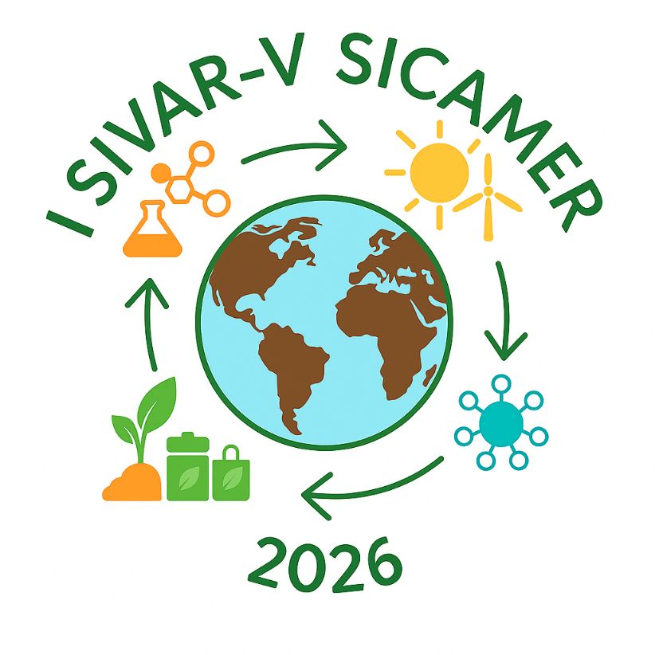
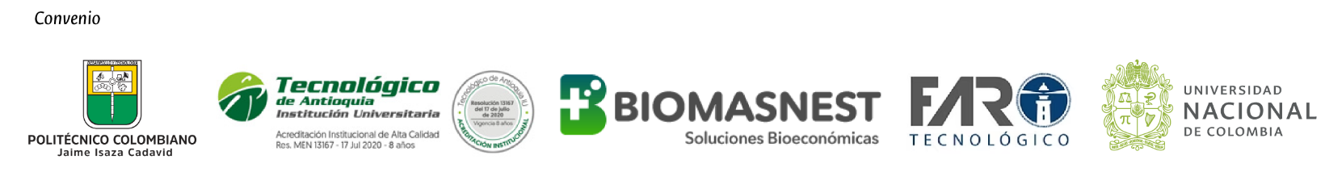

“Saberes que conectan el mundo: valorización, catálisis y energía para la sostenibilidad global”
Facultad de Minas.
Universidad Nacional de Colombia, sede Medellín
1 al 5 de Junio de 2026
Título del trabajo
Autor^{1*}; Autor²; Autor³, Autor⁴
¹ Filiación Autor1, ²Filiación Autor2, ³Filiación Autor3, ⁴Filiación Autor4
*Email del Autor de correspondencia

Slide 2

INTRODUCCIÓN
INTRODUCCIÓN
Oportunidades y retos en la valorización de residuos para la obtención de materiales y la generación de energías renovables bajo el concepto de economía circular
Medellín, Octubre 28-31

Slide 3
MATERIALES Y MÉTODOS
Oportunidades y retos en la valorización de residuos para la obtención de materiales y la generación de energías renovables bajo el concepto de economía circular
Medellín, Octubre 28-31

Slide 4
RESULTADOS
Oportunidades y retos en la valorización de residuos para la obtención de materiales y la generación de energías renovables bajo el concepto de economía circular
Medellín, Octubre 28-31

Slide 5
CONCLUSIONES
Oportunidades y retos en la valorización de residuos para la obtención de materiales y la generación de energías renovables bajo el concepto de economía circular
Medellín, Octubre 28-31

Slide 6
REFERENCIAS BIBLIOGRÁFICAS
Oportunidades y retos en la valorización de residuos para la obtención de materiales y la generación de energías renovables bajo el concepto de economía circular
Medellín, Octubre 28-31

Slide 7
AGRADECIMIENTOS
INFORMACIÓN DE CONTACTO

